Slide 1
МБДОУ «Ромодановский детский сад комбинированного вида»
«Музыкотерапия»
Выполнила: воспитатель
Жбанова Л.А
Ромоданово 2015

Slide 2
МУЗЫКОТЕРАПИЯ
«Легкая мелодия – самый лучший утешитель для возбужденной фантазии и лекарство для мозга». В. Шекспир

Slide 3
Лечебно-оздоровительные свойства музыки напрямую связаны с частотой звуковых колебаний и их влиянием на физиологические и психические процессы в организме. Этот метод восстановления, сбережения здоровья и оптимизации поведения с помощью различных музыкальных средств называется МУЗЫКАЛЬНАЯ ТЕРАПИЯ.
Музыкотерапия- это лекарство, которое слушают.

Slide 4
Влияние музыки на человека I-музыка воздействует на многие сферы жизнедеятельности (обменные процессы, дыхание, сердечно сосудистую систему, психическое состояние) II-музыка имеет фундаментальные начала всего живого: ритм, мелодию и гармонию. Она учит ребёнка чувствовать ритмы жизни, гармонизирует его собственные биоритмы, синхронизирует биохимические процессы организма. III- музыка позволяет точно дозировать психофизическую нагрузку, начиная с прослушивания нежных звуков и доходя до мощных ритмов аэробики и танцев. IV-музыка, оживляя эмоциональную сферу, восстанавливает иммунитет, так как при снижении эмоционального тонуса или при наличии негативных эмоций снижается иммунитет ребёнка, и он чаще болеет.

Slide 5
Формы музыкотерапии
Рецептивная музыкотерапия (пассивная) - челокек в процессе музыкотерапевтического сеанса не принимает в нем активного участия, занимая позицию простого слушателя.
Активные методы музыкальной терапии основаны на активной работе с музыкальным материалом: инструментальная игра, пение.
Интегративная музыкотерапия наряду с музыкой задействует возможности других видов искусства: рисование под музыку, музыкально-подвижные игры, пантомима, пластическая драматизация под музыку, создание стихов, рисунков, рассказов после прослушивания музыки и др. творческие формы.

Slide 6
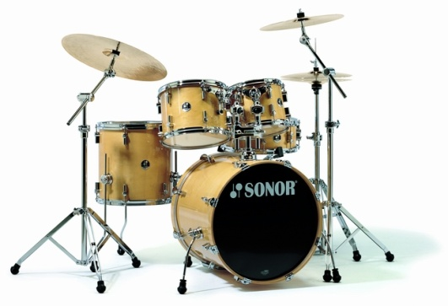
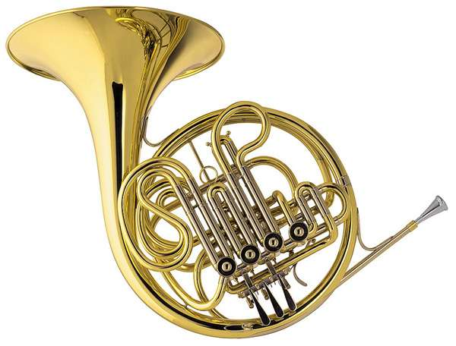
звучание ударных инструментов способно дать ощущение устойчивости, уверенности в будущем, физически взбодрить, придать человеку силы
духовые инструменты влияют на формирование эмоциональной сферы

Slide 7
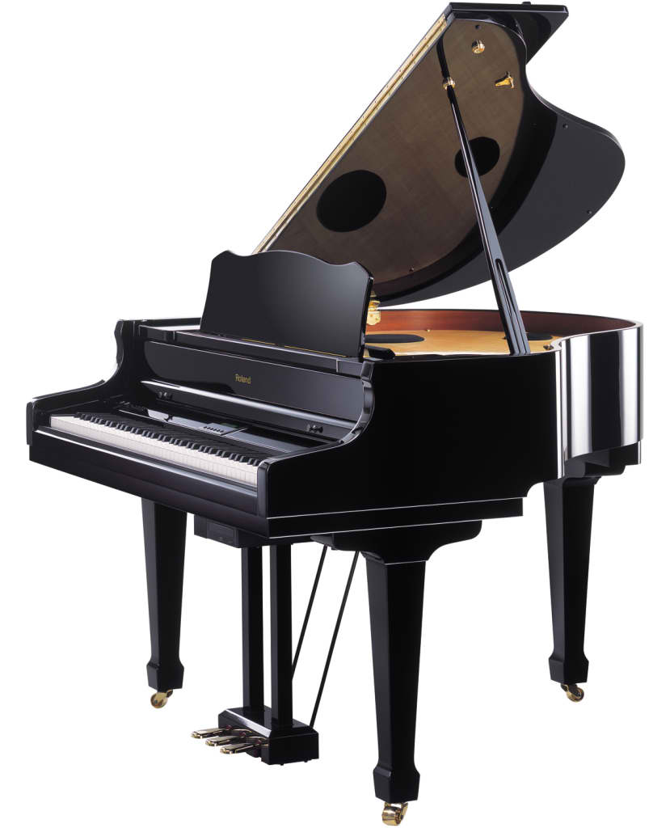
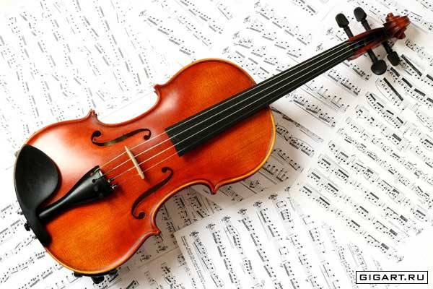
музыка, исполняемая клавишными инструментами, особенно фортепианная, соответствует интеллектуальной сфере человека
струнные инструменты прямо воздействуют на сердце, развивают в человеке чувство сострадания

Slide 8
Влияние музыки на организм человека
ДО- звуковая частота, соответствующая ноте до, влияет преимущественно на функции желудка и поджелудочной железы;
РЕ — на желчный пузырь и печень;
МИ — на органы зрения и слуха;
ФА — на мочеполовую систему;
СОЛЬ — на функции сердца;
ЛЯ — легкие и почки;
СИ — на функцию энергообмена, согревая тело.

Slide 9
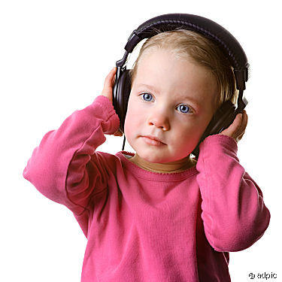
При нервных расстройствах, повышенной возбудимости, склонности к истерикам и капризам наиболее благоприятное воздействие на ребенка оказывает музыка Моцарта. . Этот музыкальный феномен, до конца ещё не объяснённый, так и назвали – “эффект Моцарта”.
Если проводить сеансы звукотерапии ежедневно по 20-30 минут, то уже через 7-10 дней малыш начнет вести себя более взвешенно и адекватно.

Slide 10
Использование музыкотерапии в режимных моментах

Slide 13
Музыкальная аптека
Музыка для встречи детей и их свободной деятельности
Классические произведения:
Бах И. «Прелюдия до мажор»
Гайдн Й. «Серенада»
Кабалевский Д. «Петя и Волк».
Лядов А. «Музыкальная табакерка»
Моцарт В. «Маленькая ночная серенада»
Рубинштейн А. «Мелодия»
Чайковский П. «Времена года»
Шопен Ф. «Вальсы»
Детские песни:
«Антошка»
«Бу-ра-ти-но»
«Будьте добры»
«Песенка о волшебниках»
«Крылатые качели» и др.
Музыка для пробуждения после дневного сна
Григ Э. «Утро»
Лютневая музыка XVII века.
Лист Ф. «Утешения»
Моцарт В. «Сонаты»
Сен-Санс К. «Аквариум»
Чайковский П. «Вальс цветов»
Чайковский П. «Зимнее утро»
Чайковский П. «Песня жаворонка»
Шостакович Д. «Романс»

Slide 14
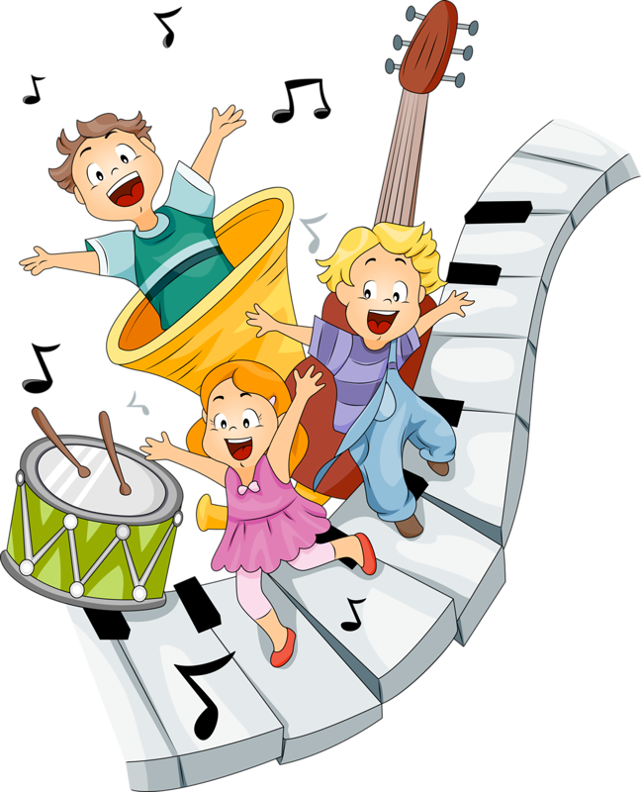
Спасибо
за
внимание!

